Slide 1
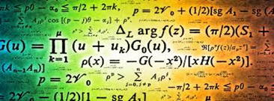
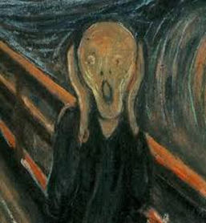
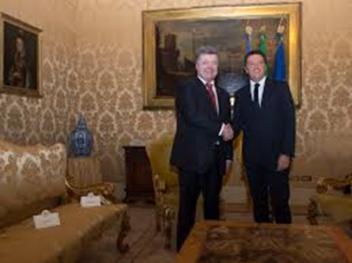
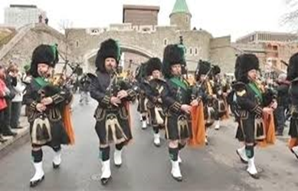
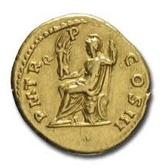
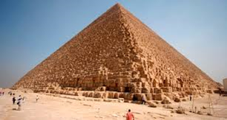
ESEMPI VISUALI
24

Slide 2
DEFINIZIONI : OGNI CULTURA È UNICA, VA OSSERVATA A LUNGO E DIRETTAMENTE (METODO ETNOGRAFICO)
La cultura abbraccia tutte le manifestazioni delle abitudini sociali di una comunità, le reazioni dell’individuo in quanto colpito dalle abitudini del gruppo nel quale vive, e i prodotti delle attività umane in quanto determinate da queste abitudini.
(Franz Boas, L’antropologia, 1930).
25

Slide 3
DEFINIZIONI: ENFASI SU SIGNIFICATO, APPRENDIMENTO SIMBOLICO E SPECIFICITÀ UMANA
Ritenendo, insieme con Max Weber, che l’uomo è un animale sospeso fra ragnatele di significati che egli stesso ha tessuto, credo che la cultura consista in queste ragnatele e che perciò la loro analisi non sia anzitutto una scienza sperimentale in cerca di leggi, ma una scienza interpretativa in cerca di significato.
(I) simboli non sono pertanto semplici espressioni, strumentalità, o corrispettivi della nostra esistenza biologica, psicologica e sociale: ne sono i prerequisiti. Senza uomini certamente non c’è cultura: allo stesso modo, e cosa più importante, senza cultura non ci sarebbero uomini.
(Clifford Geertz, Interpretazione di culture, 1973).
26

Slide 4
DEFINIZIONI: PENSIERO, ETICA, ASTRAZIONE
«Cultura» designa un sistema cognitivo, ossia un insieme di proposizioni, di tipo sia descrittivo (ad esempio: «la terra si appoggia sul dorso di una tartaruga») sia normativo (ad esempio: «è sbagliato uccidere») sulla natura, l’uomo e la società che sono incorporate in configurazioni e reti interconnesse di ordine superiore.
(Melford Spiro, Culture and Human Nature, 1987).
27

Slide 5
UNIVERSALI CULTURALI
Disciplina rapporti sessuali e coniugio
Norma di reciprocità
Proibizione:
omicidio
menzogna
Ornamenti
Danza
Attività sportive
28

